Slide 1


PRISPEVEK
FLYCOM TECHNOLOGIES
K SODOBNI GEOINFORMATIKI

Slide 2
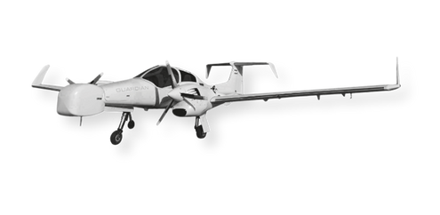
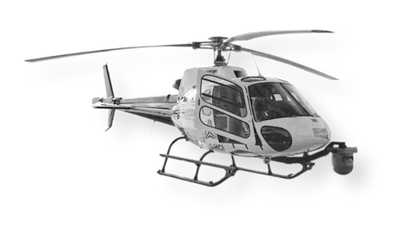
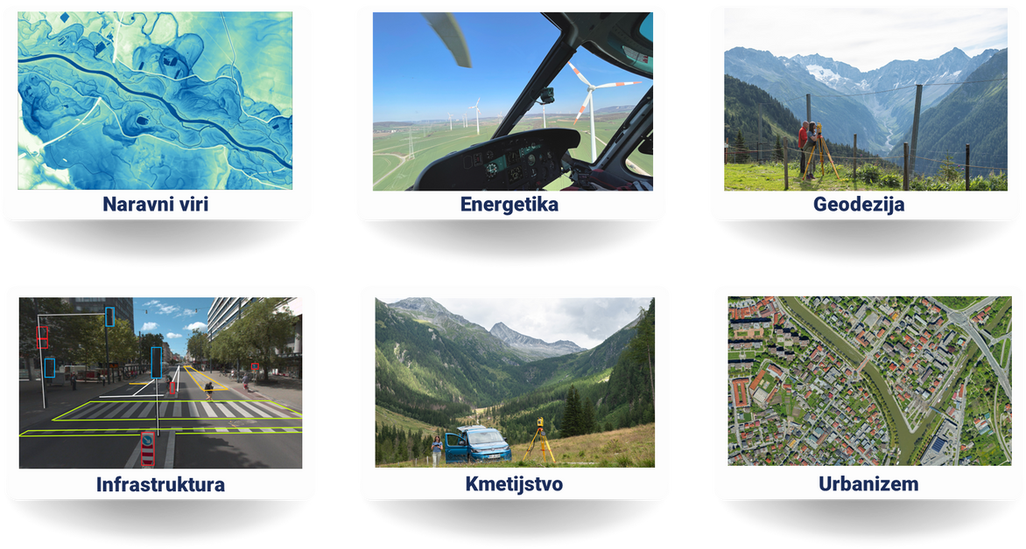
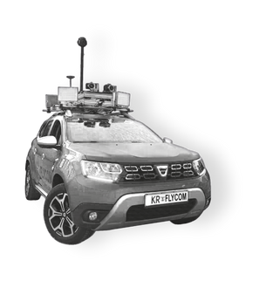

O podjetju:
Največji ponudnik geoprostorskih rešitev v Sloveniji
Zajemi laserskij in aero posnetkov
Obdelava podatkov
GIS in analize
Notes:
Zajemi in pregledi:
LiDAR (ALS, MLS)
Fotogrametrija
Optično skeniranje
Termo/IR pregledi
Corona/UV pregledi
RGB vizualni pregledi
Klasifikacija podatkov
Obdelava podatkov:
Klasificija oblaka točk
Vektorizacija podatkov
Georedeniranje podatkov
Izdelava DMR, DMP in 3D modelov
GIS in analize:
Integracija podatkov
Napredne prostorske analize
3D modeliranje
Simulacije in časovno slejenje sprememb

Slide 3

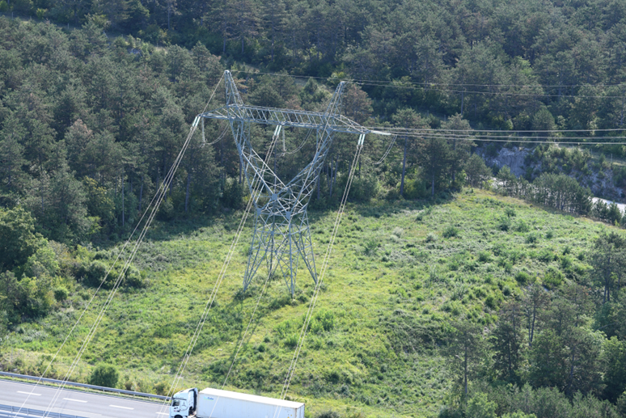

Projekt:
Zajem in obdelava podatkov daljnovodov ​
Namen:
laserski in vektorski podatki ter ortofoti daljnovodnih odsekov in objektov,
zagotavljanje ažurnih kartografskih podlag visoke natančnosti.
Rezultat:
DOF: 5cm resolucija, položajna natančnost ≤10cm,
20 slojev vektorskih podatkov,
fotografije stojnih mest in video posnetki daljnovodov,
klasificiran oblak točk - gostota najmanj 30 točk/m², položajna in višinska natančnost ≤10cm
Uporaba:
aktualno stanje daljnovoda,
boljša preglednost za upravljavce daljnovodnega omrežja.
Stojno mesto daljnovoda.

Slide 4
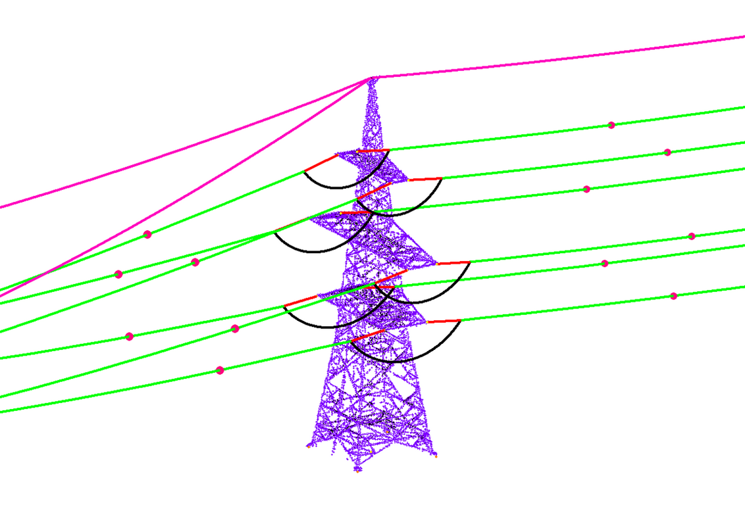
Projekt:
Zajem in obdelava podatkov daljnovodov ​
VEKTORIZACIJA
Točkovni sloj:
vrh, dno, noge stebra,
vpetje vodnika,
vpetje izolatorja,
dodatni elementi
(krogle in distančniki).
Linijski sloj:
vodniki,
izolatorji.
3D modeli stavb v okolici daljnovoda.
Primer vektoriziranega daljnovoda.

Slide 5
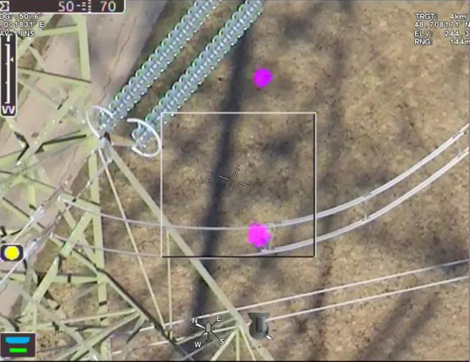
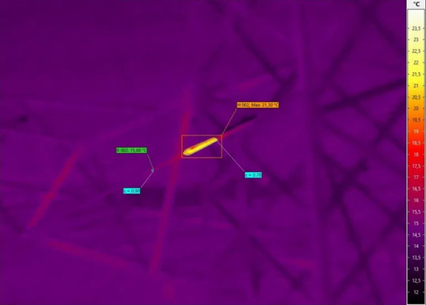
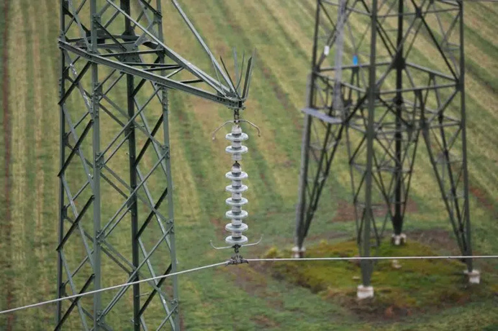
Projekt:
Zajem in obdelava podatkov daljnovodov ​
Odkrivanje napak v delovanju opreme na daljnovodnem orežju s pomočjo različnih tehnologij.
Primer korona iskrenja (UV pregled).
Primer pregrevanja komponent daljnovoda (IR pregled).
Primer vizualnega pregleda.

Slide 6

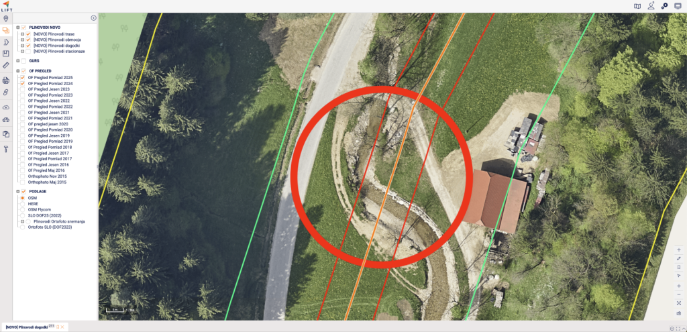
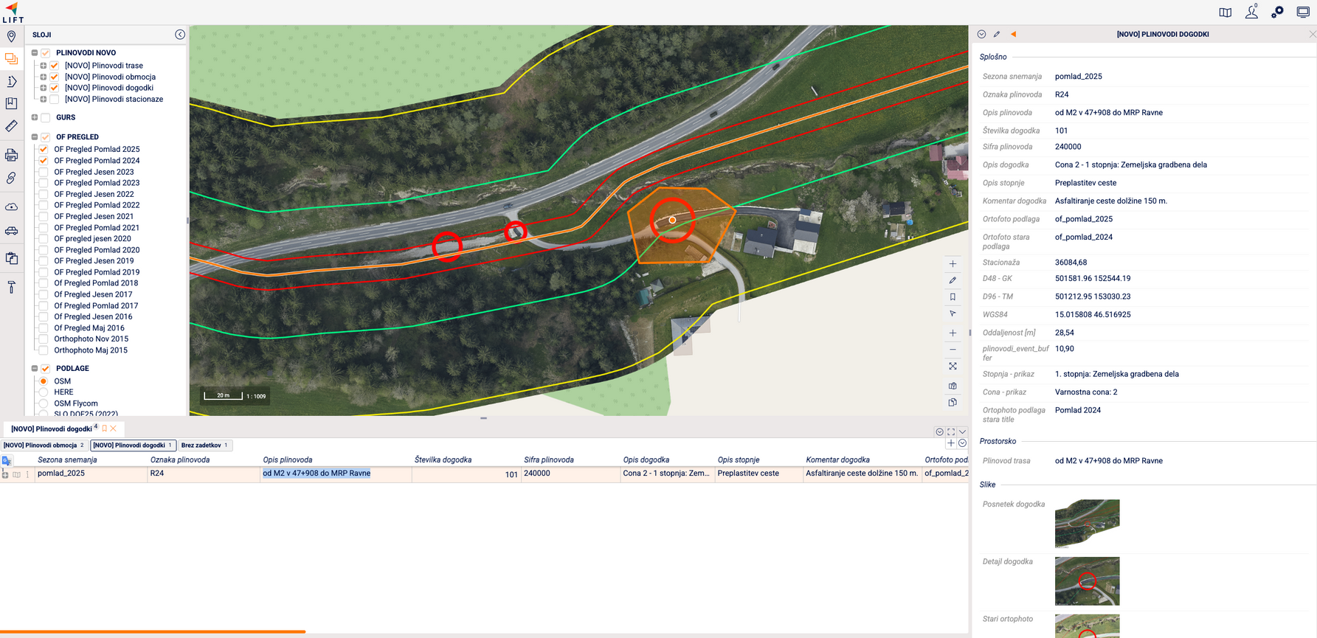
Projekt:
Pregledi plinovodnega omrežja​​
Namen:
pridobiti pregled nad stanjem neposredne okolice plinovodnega omrežja,
izboljšanje evidenc in učinkovitejše upravljanje,
zagotavljanje varnega obratovanja omrežja.
Kvalitetne podlage (DOF, LiDAR) za ugotavljanje spremeb.
Rezultat:
letno pregledanih okoli 1.500 km omrežja,
izdelan ortofoto omrežja z resolucijo 5cm,
izdelan digitalni model reliefa (DMR 25cm),
detekcija sprememb v varnostnem pasu.
Uporaba:
pregled stanja,
načrtovanje vzdrževalnih del,
sledenje sprememb,
analiza varnosti.
Primer sprememb stanja okolice v varovalnem območju plinovoda.

Slide 7

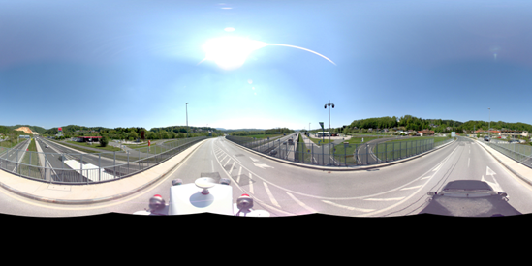
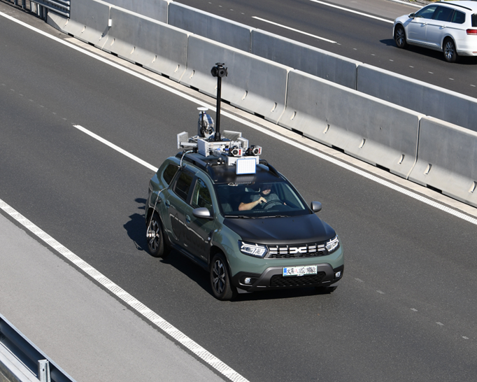
624,81km posnetega omrežja​
georeferenciran in klasificiran oblak točk​
Georeferencirane 360° sferične fotografije​
Anonimizacija zajetih osebnih podatkov​
Projekt:
Izvedba in vzdrževanje mobilnega laserskega skeniranja insferičnega fotografiranja cest v upravljanju DARS d.d.​
Namen:
natančen in realen vpogled v stanje infrastrukture,
izboljšanje evidenc in učinkovitejše upravljanje​,
povečanje prometne varnost.
Rezultat:
Primer sferične fotografije.
624,81 km posnetega omrežja​,
georeferenciran in klasificiran oblak točk​,
georeferencirane 360° sferične fotografije​,
anonimizacija zajetih osebnih podatkov.
Uporaba:
3D vizualizacije za pregled stanja,
načrtovanje vzdrževalnih in investicijskih del,
sledenje spremembam in analiza varnosti.
Flycom
Mobilni zajem podatkov.

Slide 8
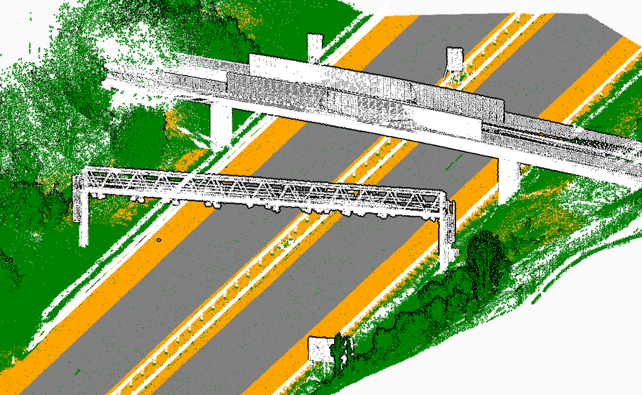
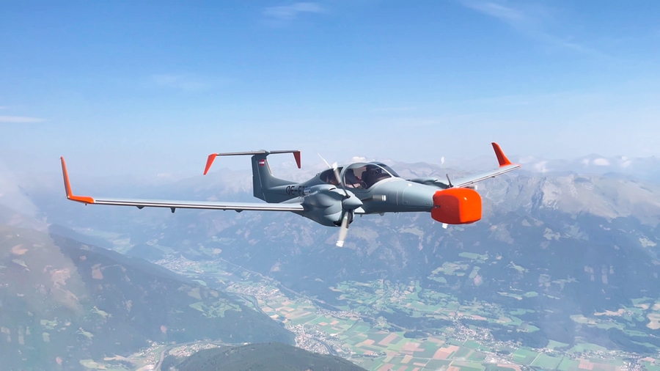
624,81km posnetega omrežja​
georeferenciran in klasificiran oblak točk​
Georeferencirane 360° sferične fotografije​
Anonimizacija zajetih osebnih podatkov​
Projekt:
Letalski zajem in vzdrževanje DOF in ALS
Namen:
zajem celotnega avtocestnega omrežja z zaledjem,
zagotoviti ažureno kartografsko podlago visoke natančnosti.
Rezultat:
DOF: 5cm resolucija, položajna natančnost ≤10cm.
Oblak točk: gostota 25-30 točk/m², položajna in višinska natančnost ≤10cm.
Primer klasificiranega odseka cestnega omrežja.
Uporaba:
osnova za projektiranje infrastrukturnih posegov,
boljša preglednost za upravljavce cestnega omrežja.
Zračeni zajem podatkov.

Slide 9
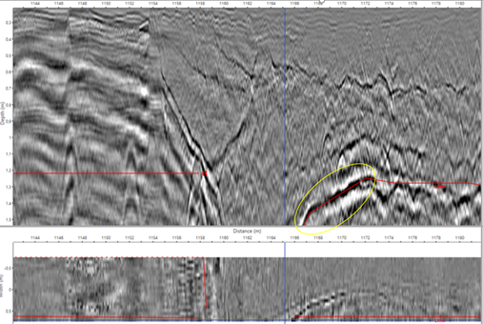
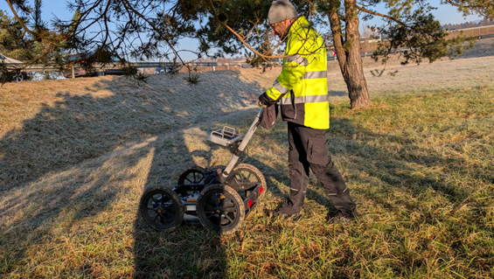
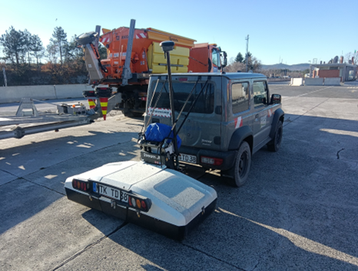
624,81km posnetega omrežja​
georeferenciran in klasificiran oblak točk​
Georeferencirane 360° sferične fotografije​
Anonimizacija zajetih osebnih podatkov​
Projekt:
Digitalizacija podatkov podzemne GJI DARS z georadarskim snemanjem ​
Namen:
izboljšati položajno natančnost podatkov o podzemni infrastrukturi na nivo geodetske natančnosti ter posledično dvigniti stopnjo zaupanja v podatke,
omogočiti učinkovitejše vodenje podatkov o GJI.
Rezultat:
Primer histograma.
624,81 km zajetih tras,
vpis sprememb v GJI,
zajem cestišč, počivališč in priključkov z mobilnim georadarjem,
zajem težje dostopnih mestnih mest izven cestišča z ročnim georadajem.
Uporaba:
podatki pripravljeni za nadaljnjo uporabo v načrtovanju, rekonstrukcijah in usklajevanju posegov.
Zajem podatkov z ročnim in mobilnim georadarjem.

Slide 10

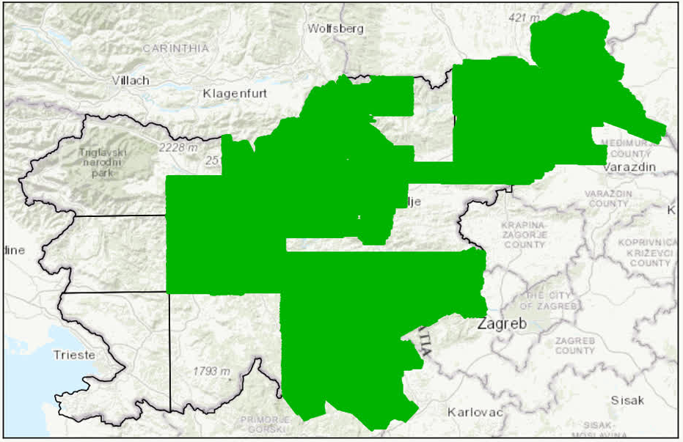
Ciklično lasersko skeniranje
Slovenije (CLSS)
3-letni projekt (2023-2025) celostnega zajema,
izdelava klasificiranega oblaka točk in popolnega ortofota.
Časovni potek zajema podatkov.

Slide 11

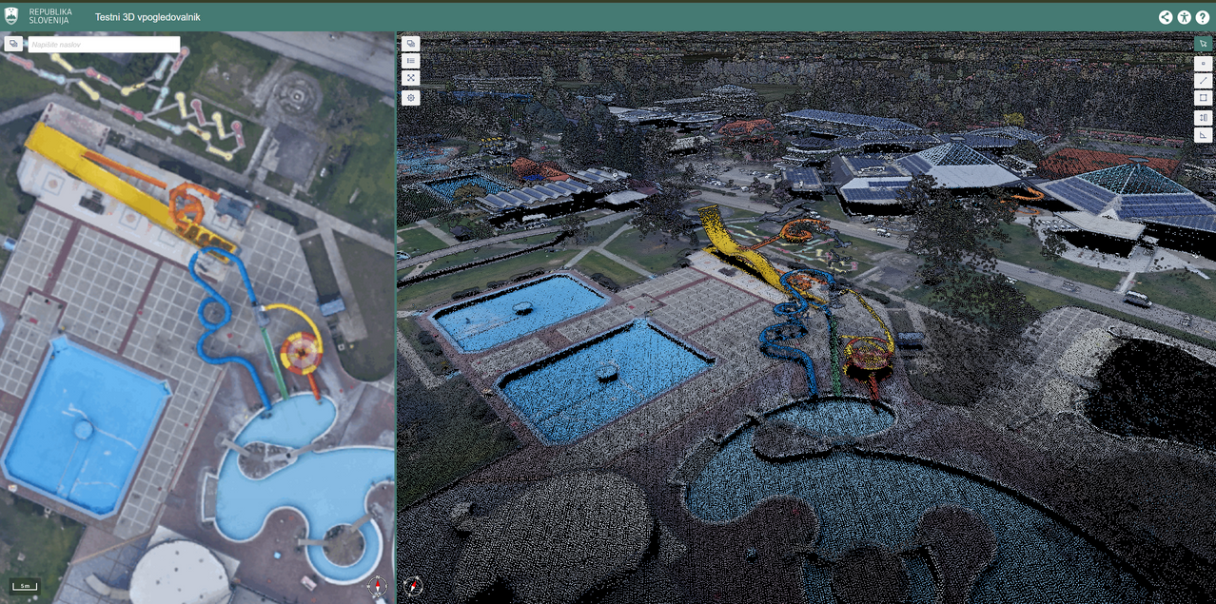
Ciklično lasersko skeniranje
Slovenije (CLSS)
3D pregledovalnik www.clss.si
enostaven pregled prostorskih podatkov in njihovih atirbutov,
natančne meritve,
prikaz fotogrametričnih izdelkov (popolni ortofoto)
prikaz produkta lasarskega zajema (klasificiran 3d oblak lasarskih točk, podoba analitičnega senčenja)
skupaj 350 ur letenja,
zajetih povprečno 12 točk/m2 zadnjih odbojev,
zajetih več kot 200.000 fotografij (RGB in NIR posnetki),
resulucija popolnega ortofota je 16cm.

Slide 12
Razvojni projekti:
Digitalni dvojček
Koncept razvoja geoprostorskega DD
Razoj metodologij
Avtomatizirana detekcija 2D tlorisov stavb
Modeliranje 3D stavb LOD2.2
Strojno učenje
Segmentacija z nevronskimi mrežami (slike, oblak točk)
Multi-modalni/fundation modeli;
Inteligentni podatkovni agenti
Chatbot-i za interakcijo z geoprostorskimi bazami
Vektorsko iskanje podobnosti za prostorske podatke

